Slide 1
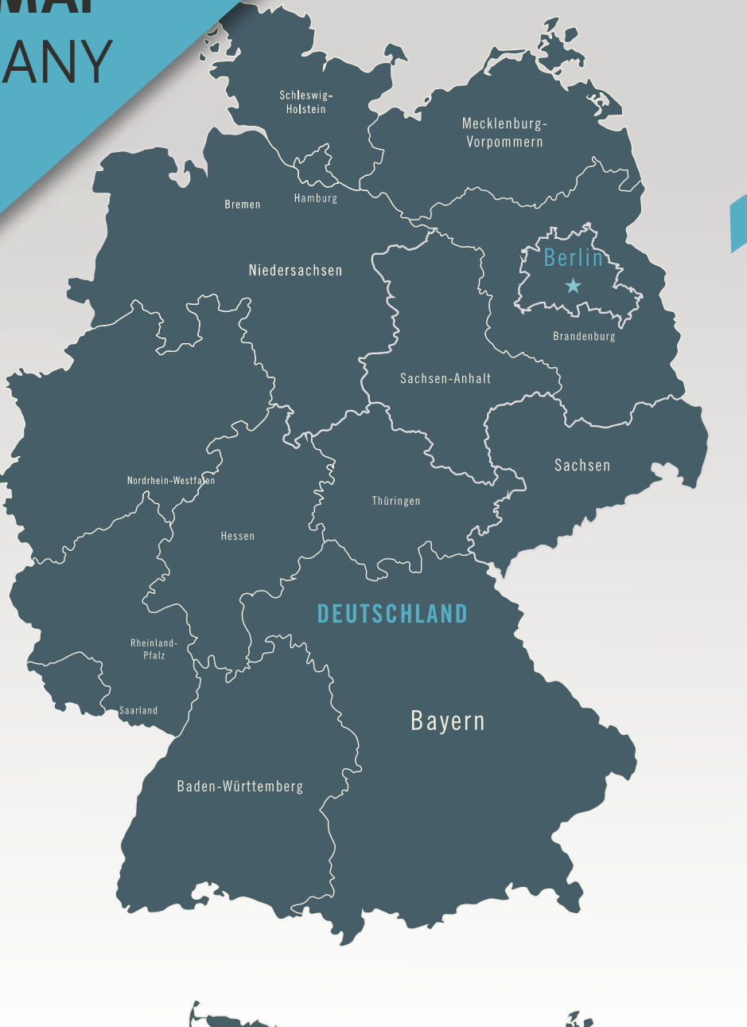
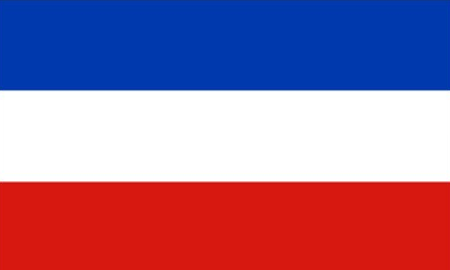
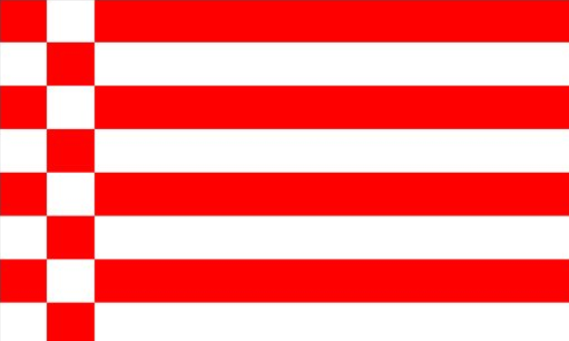

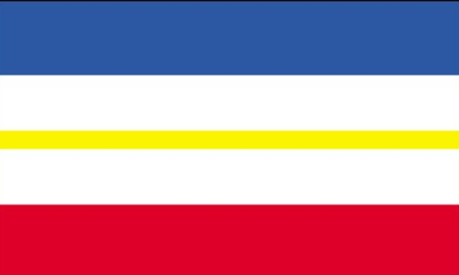

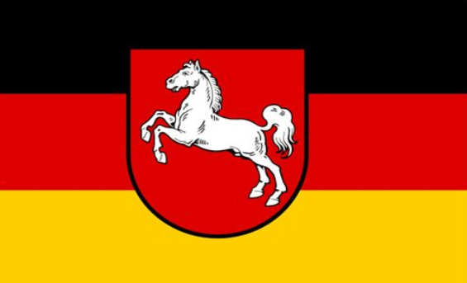
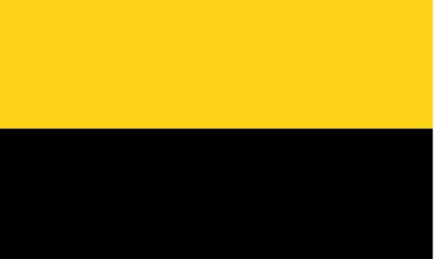
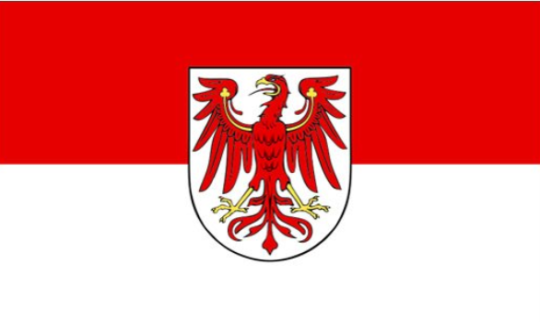

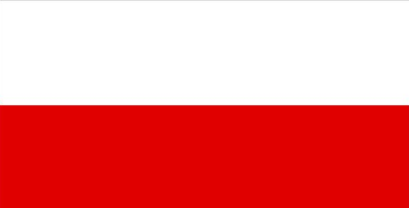
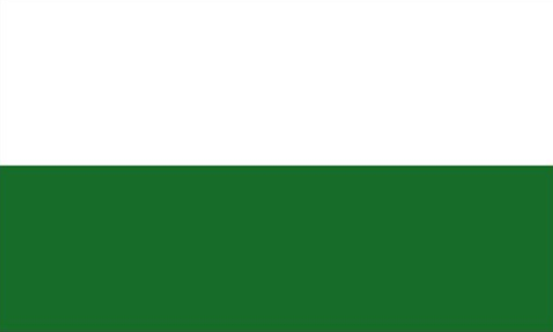
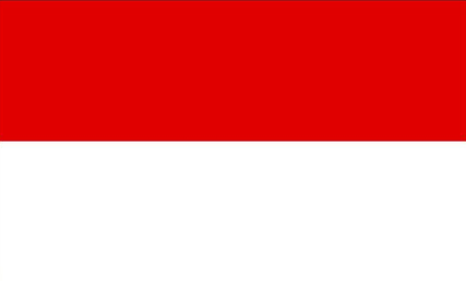
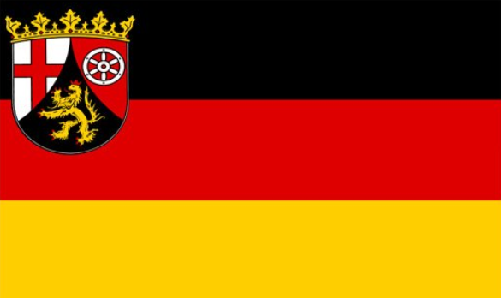
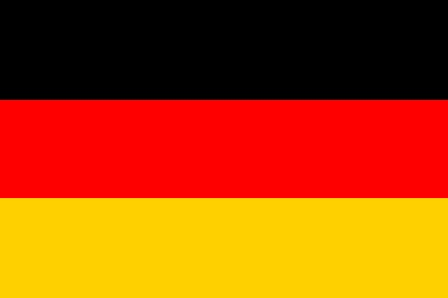
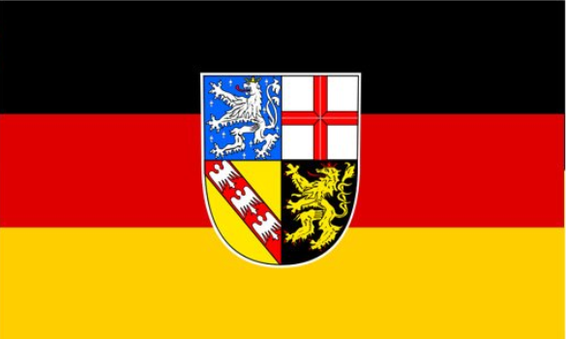

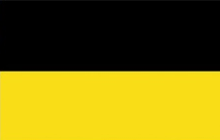
Bildquelle Flaggen: https://www.bpb.de/themen/politisches-system/deutsche-demokratie/47693/wappen-und-flaggen-der-bundeslaender/
Lizenz Deutschlandkarte: Designed by Freepik

Slide 2

Bildquelle Flaggen: https://www.bpb.de/themen/politisches-system/deutsche-demokratie/47693/wappen-und-flaggen-der-bundeslaender/
Lizenz Deutschlandkarte: Designed by Freepik

Slide 3
Bildquelle Flaggen: https://www.bpb.de/themen/politisches-system/deutsche-demokratie/47693/wappen-und-flaggen-der-bundeslaender/
Lizenz Deutschlandkarte: Designed by Freepik

Slide 4
Bildquelle Flaggen: https://www.bpb.de/themen/politisches-system/deutsche-demokratie/47693/wappen-und-flaggen-der-bundeslaender/
Lizenz Deutschlandkarte: Designed by Freepik

Slide 6
Absolute Mehrheitswahl
Relative Mehrheitswahl
Verhältniswahl

Slide 7

> 50 %

Slide 10
45%
36%
18%

Slide 18
Wahlergebnis | 74 | 40 | 6
Teiler: 0.5 | 148 | 80 | 12
Teiler: 1.5 | 49.33 | 26.67 | 4
Teiler: 2.5 | 29.6 | 16 | 2.4
Teiler: 3.5 | 21.14 | 11.43 | 1.71
Teiler: 4.5 | 16.44 | 8.89 | 1.33
Teiler: 5.5 | 13.45 | 7.27 | 1.09
Teiler: 6.5 | 11.38 | 6.15 | 0.92

Slide 19
Wahlergebnis | 74 | 40 | 6
Teiler: 1 | 74 | 40 | 6
Teiler: 2 | 37 | 20 | 3
Teiler: 3 | 24.67 | 13.33 | 2
Teiler: 4 | 18.5 | 10 | 1.5
Teiler: 5 | 14.8 | 8 | 1.2
Teiler: 6 | 12.33 | 6.67 | 1
Teiler: 7 | 10.57 | 5.71 | 0.86

Slide 20
Wahlergebnis | 74 | 40 | 6
Teiler: 1 | 74 | 40 | 6
Teiler: 2 | 37 | 20 | 3
Teiler: 3 | 24.67 | 13.33 | 2
Teiler: 4 | 18.5 | 10 | 1.5
Teiler: 5 | 14.8 | 8 | 1.2
Teiler: 6 | 12.33 | 6.67 | 1
Teiler: 7 | 10.57 | 5.71 | 0.86

